Slide 1
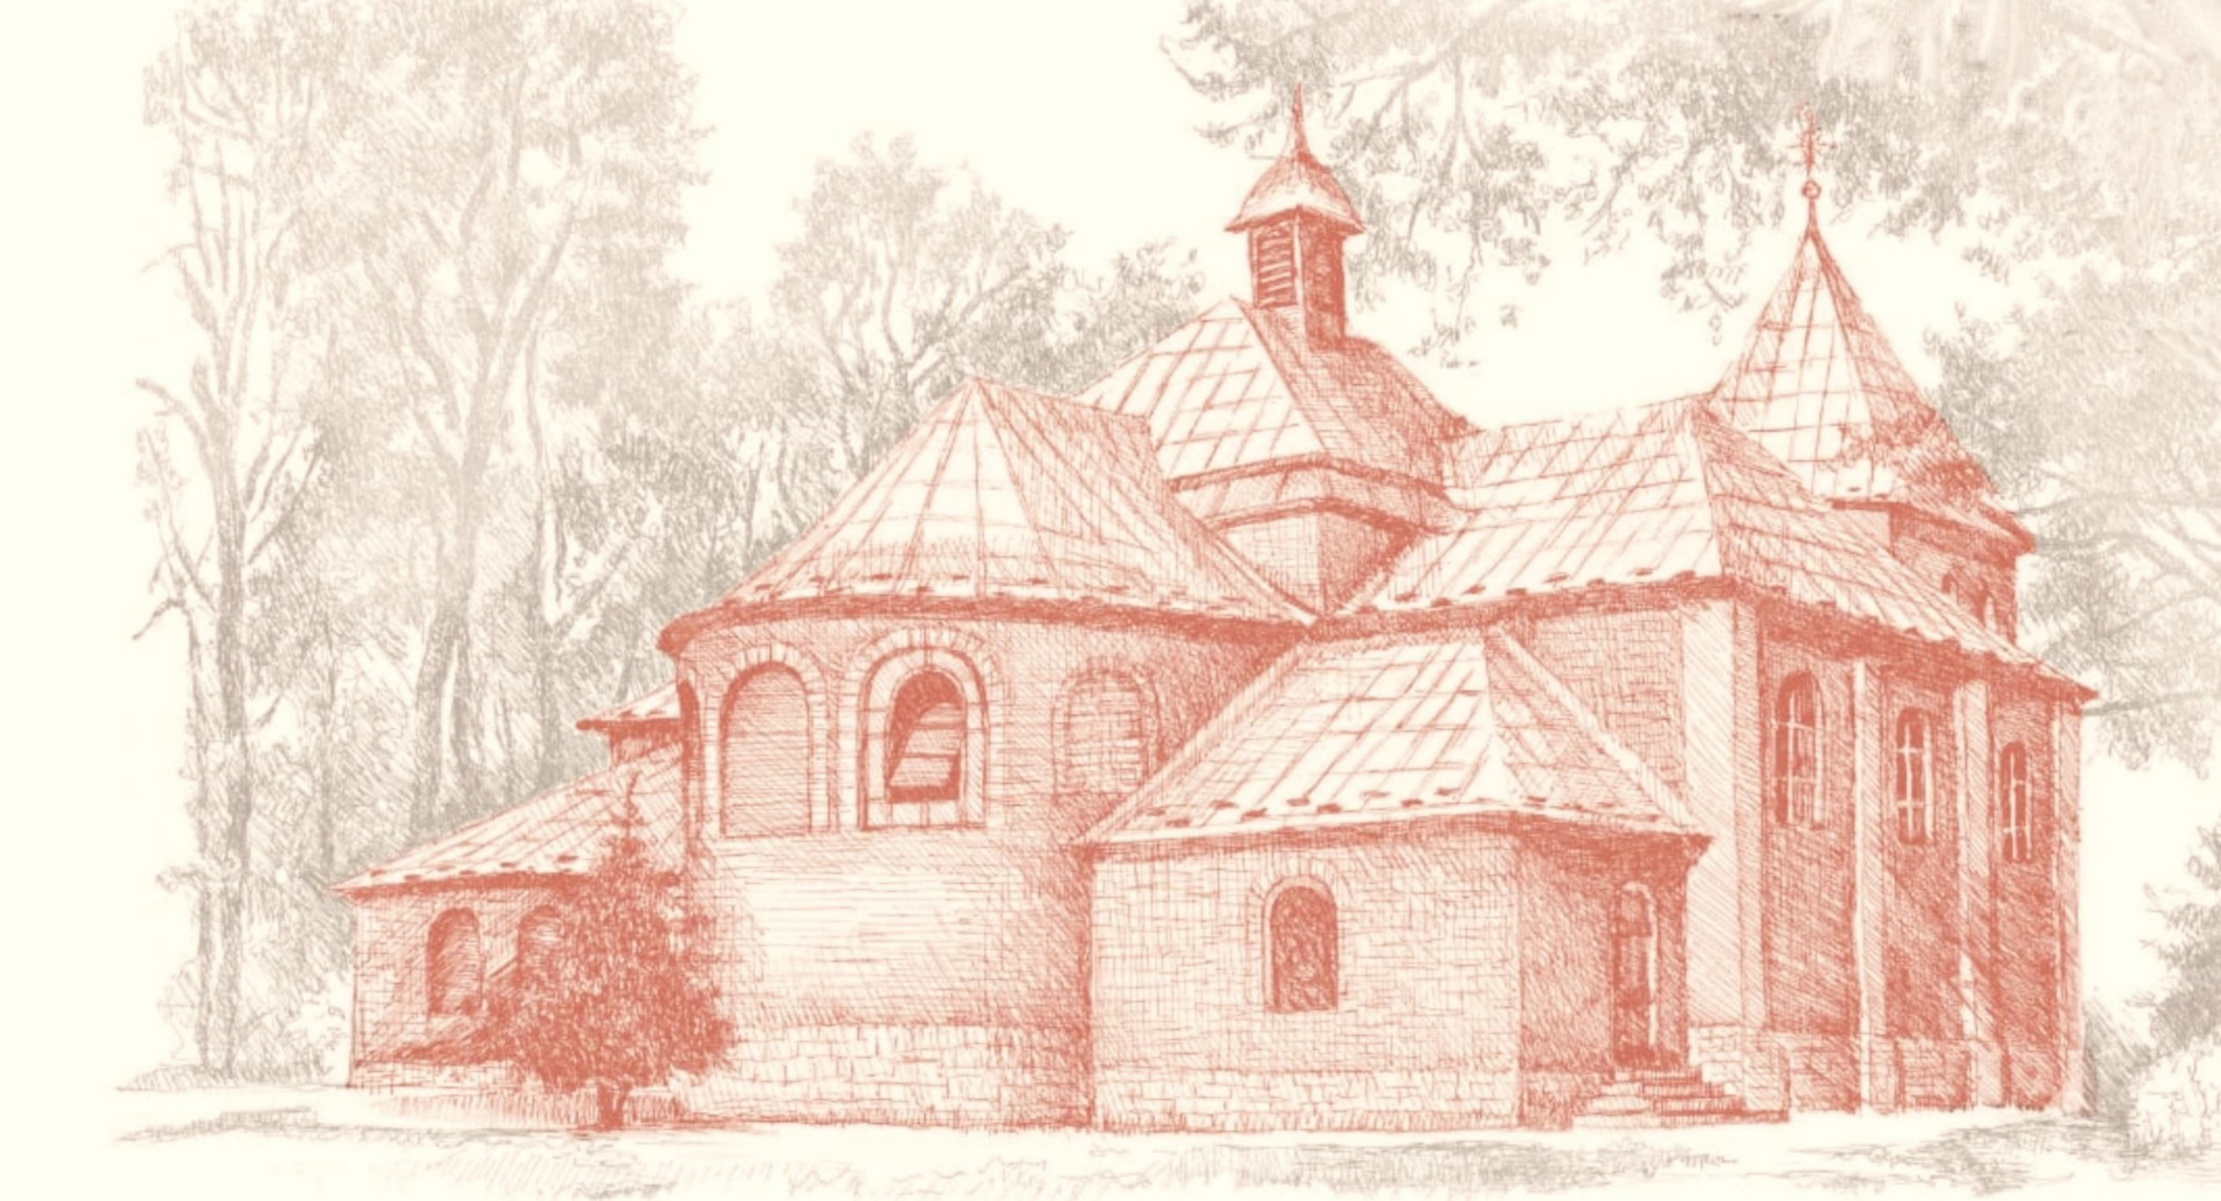
MSZA ŚWIĘTA JUBILEUSZOWA
Kulminacją wydarzeń związanych z Jubileuszem 100-lecia parafii Najświętszego Serca Pana Jezusa w Bieruniu Nowym była uroczysta Msza Święta Jubileuszowa w intencji parafian odprawiona 3 sierpnia 2025 r. o godz. 11:00 Eucharystia zgromadziła wtedy licznie miejscowych parafian oraz wielu znamienitych gości zwią-zanych z życiem religijnym, społecznym i kulturalnym Bierunia.

Slide 2
Uroczystość rozpoczęła się procesją wokół kościoła NSPJ. Uczestniczyli w niej duchowni oraz wierni z parafii i przybyli goście. Obecni byli ministranci, panie w strojach regionalnych, poczty sztandarowe m.in. Ochotniczej Straży Pożarnej w Bieruniu Nowym i OSP w Czarnuchowicach, Karmelitów Bosych, Apos-tolstwa Dobrej Śmierci oraz górników i rolników.

Slide 3
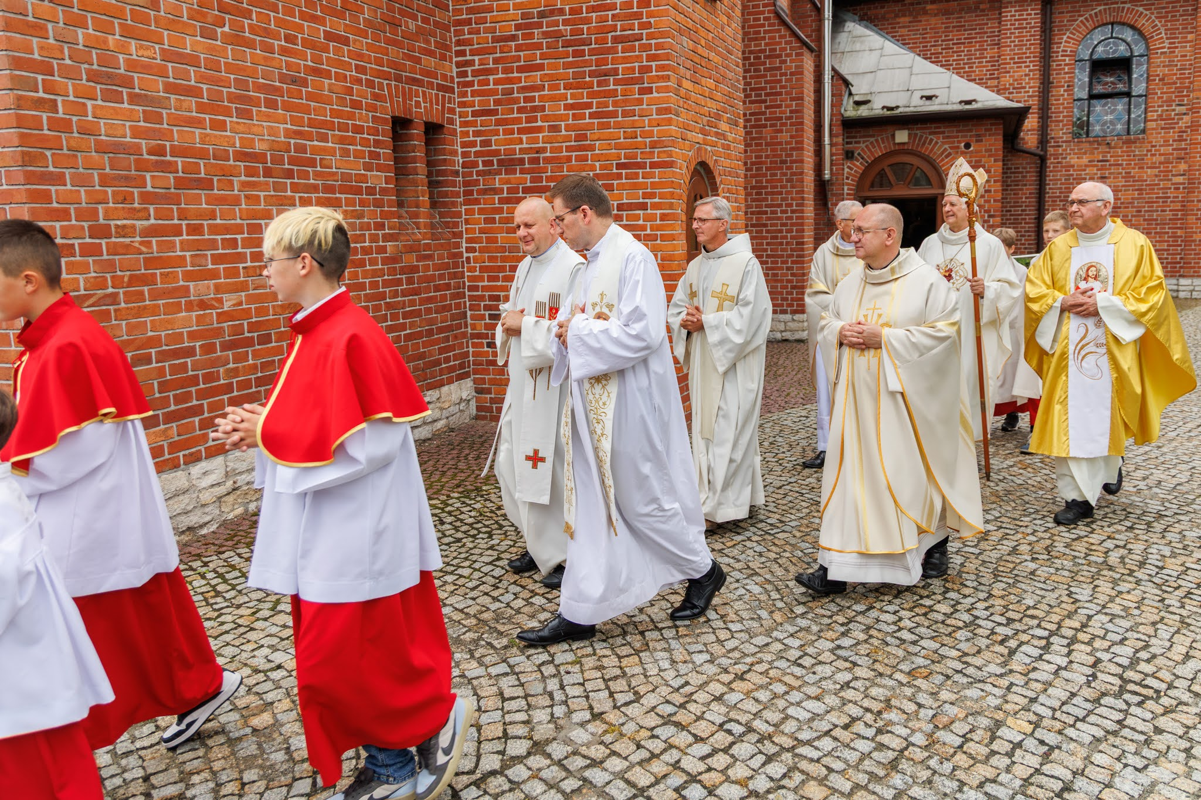

Slide 4
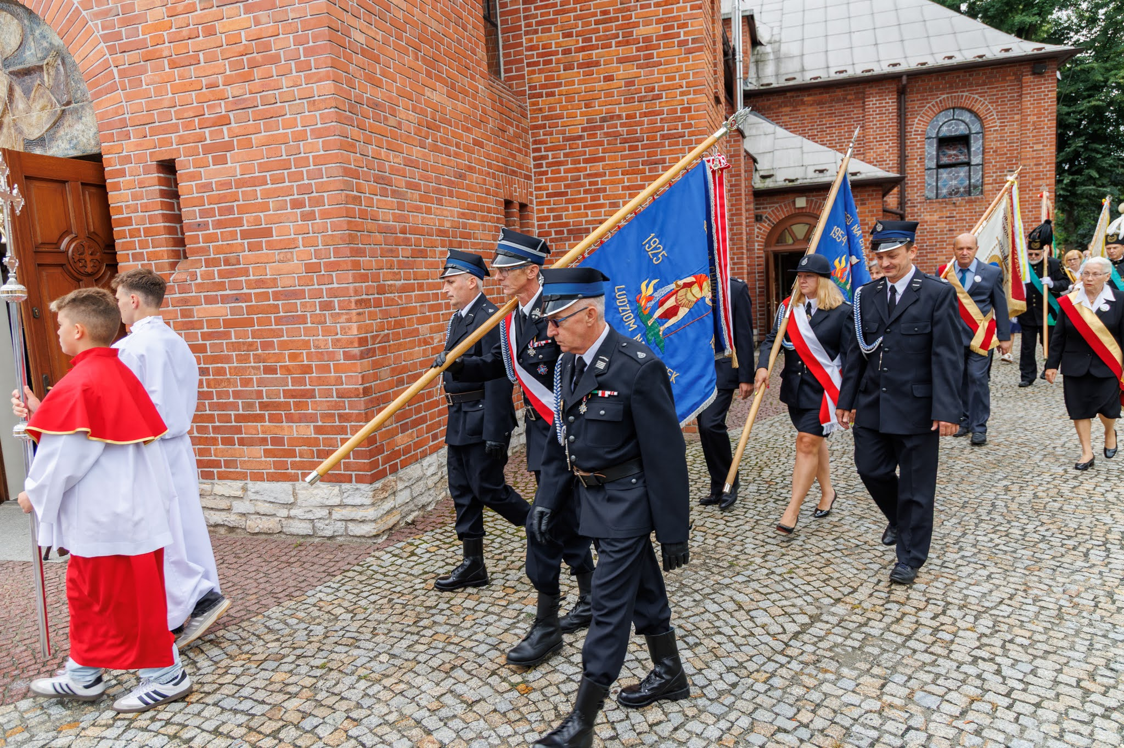

Slide 5
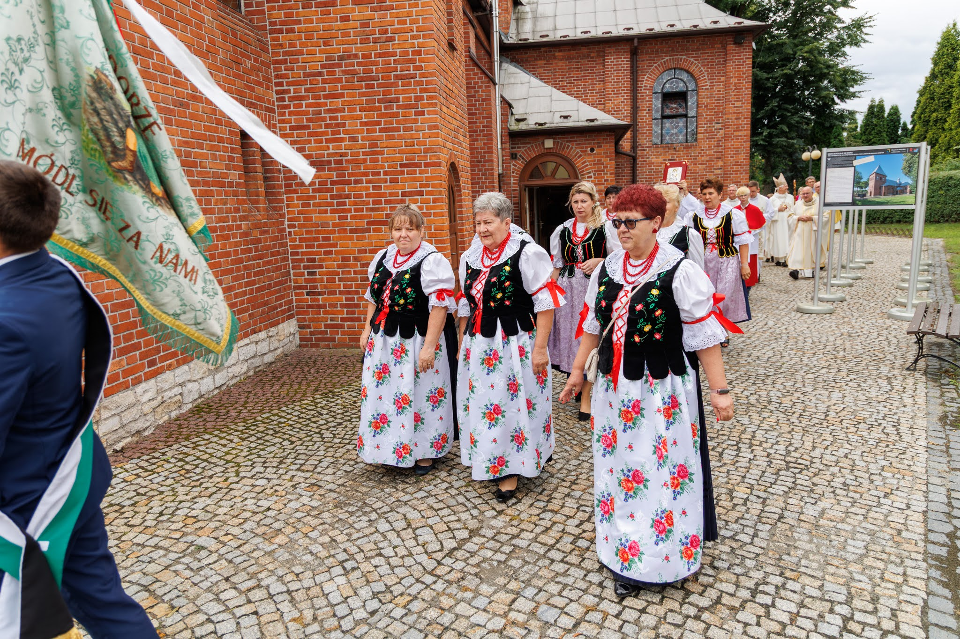

Slide 6
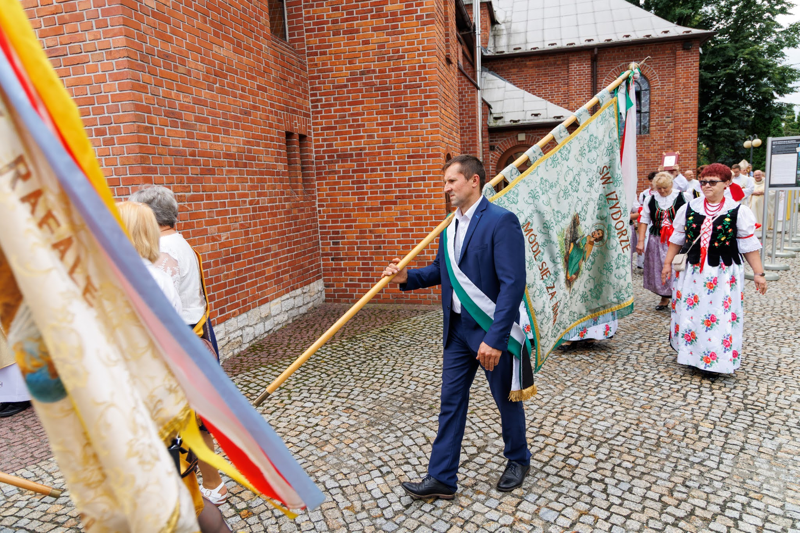

Slide 7
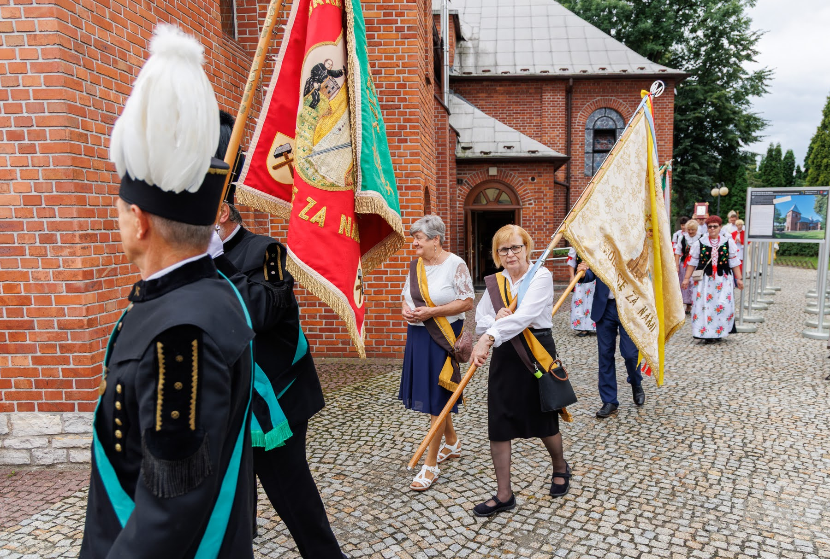

Slide 8
W 100-LECIE PARAFII
NAJŚWIĘTSZEGO SERCA PANA JEZUSA
W BIERUNIU NOWYM
Wdzięczni Bogu Wszechmogącemu
za 100 lat Parafii
z prośbą o dalszą opiekę i błogosławieństwo.
Parafianie NSPJ
z ks. proboszczem Marcinem Maszczykiem
A.D. 2025
Po wejściu do kościoła NSPJ (w ganku pod chórem) nastąpiło odsłonięcie i pobłogosławienie pamiątkowej tablicy. Dokonał tego Administrator Archidiecezji Katowickiej bp. Marek Szkudło w asyście księży i parafian.

Slide 9
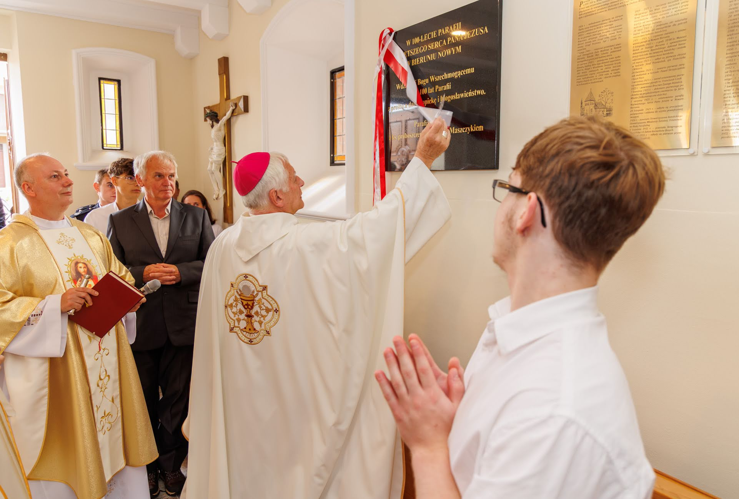

Slide 10
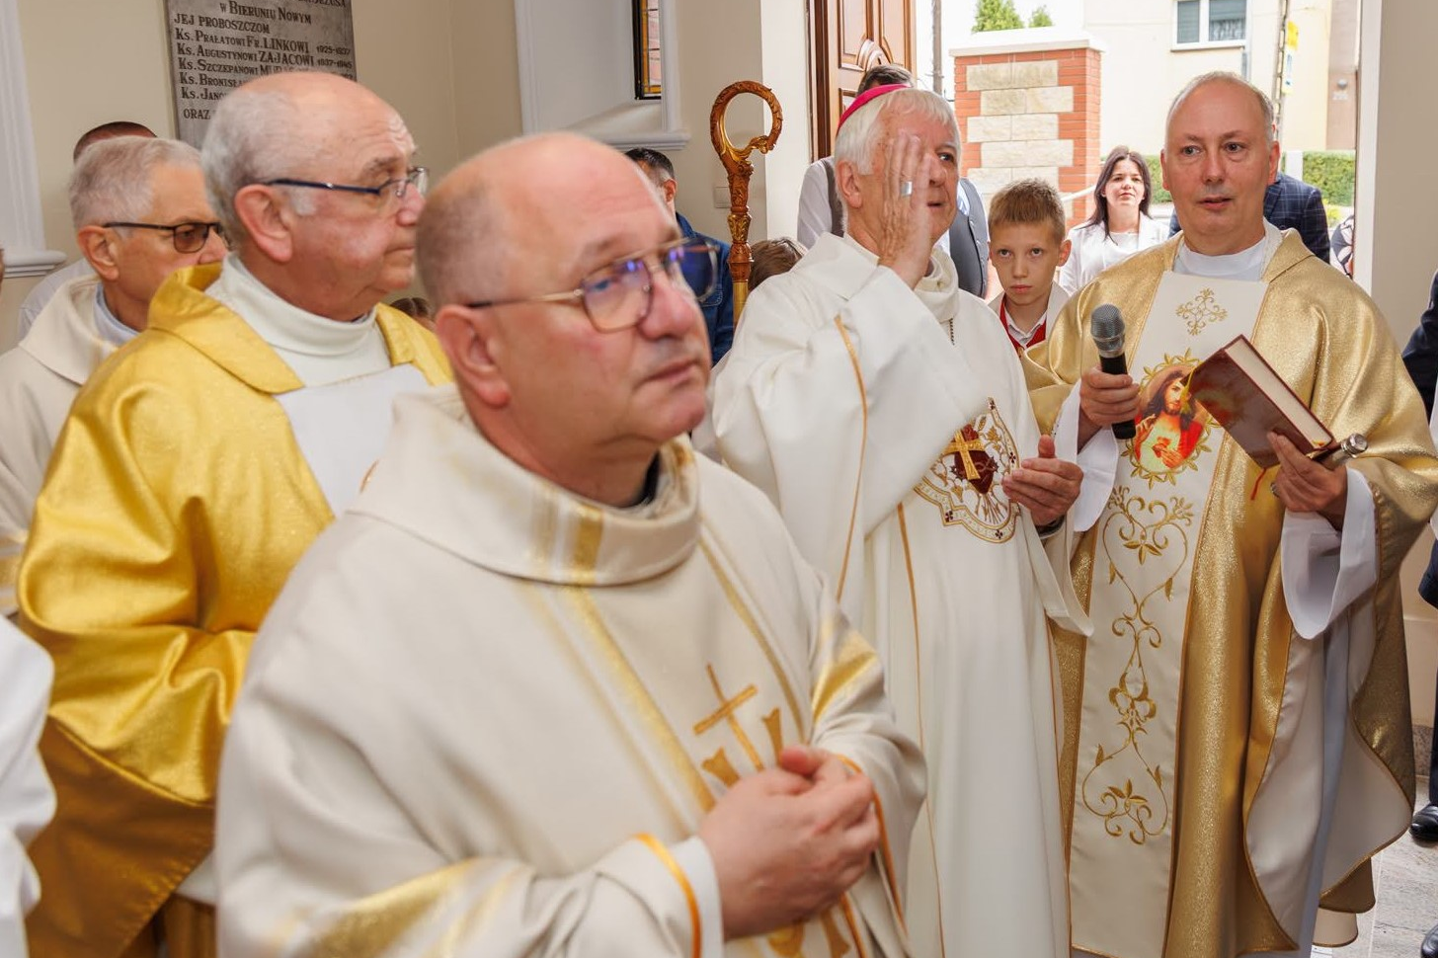

Slide 11
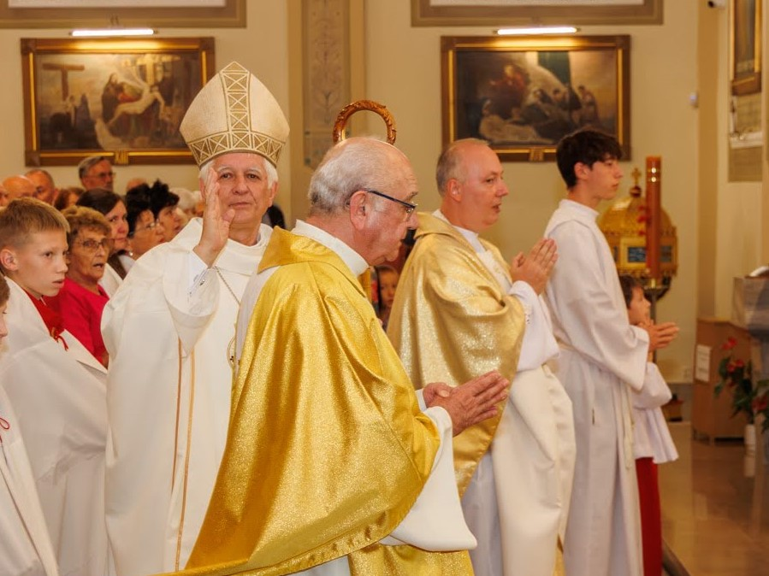

Przechodząc przez kościół
bp. Marek Szkudło bło-gosławił zgromadzonym
wiernym.

Slide 12
Msza Święta Jubileuszowa była sprawowana w uroczystej, koncelebrowanej formie. Wraz z biskupem przy ołtarzu stanęli ks. prob. Marcin Maszczyk oraz inni księża związani z parafią NSPJ a mianowicie: ks. Jan Dąbek, emerytowany proboszcz parafii NSPJ, ks. Benedykt Borkowy, ks. Damian Jarnot,
o. Arkadiusz Kucz, ks. Marcin Niesporek i ks. Marcin Ryszka.

Slide 13
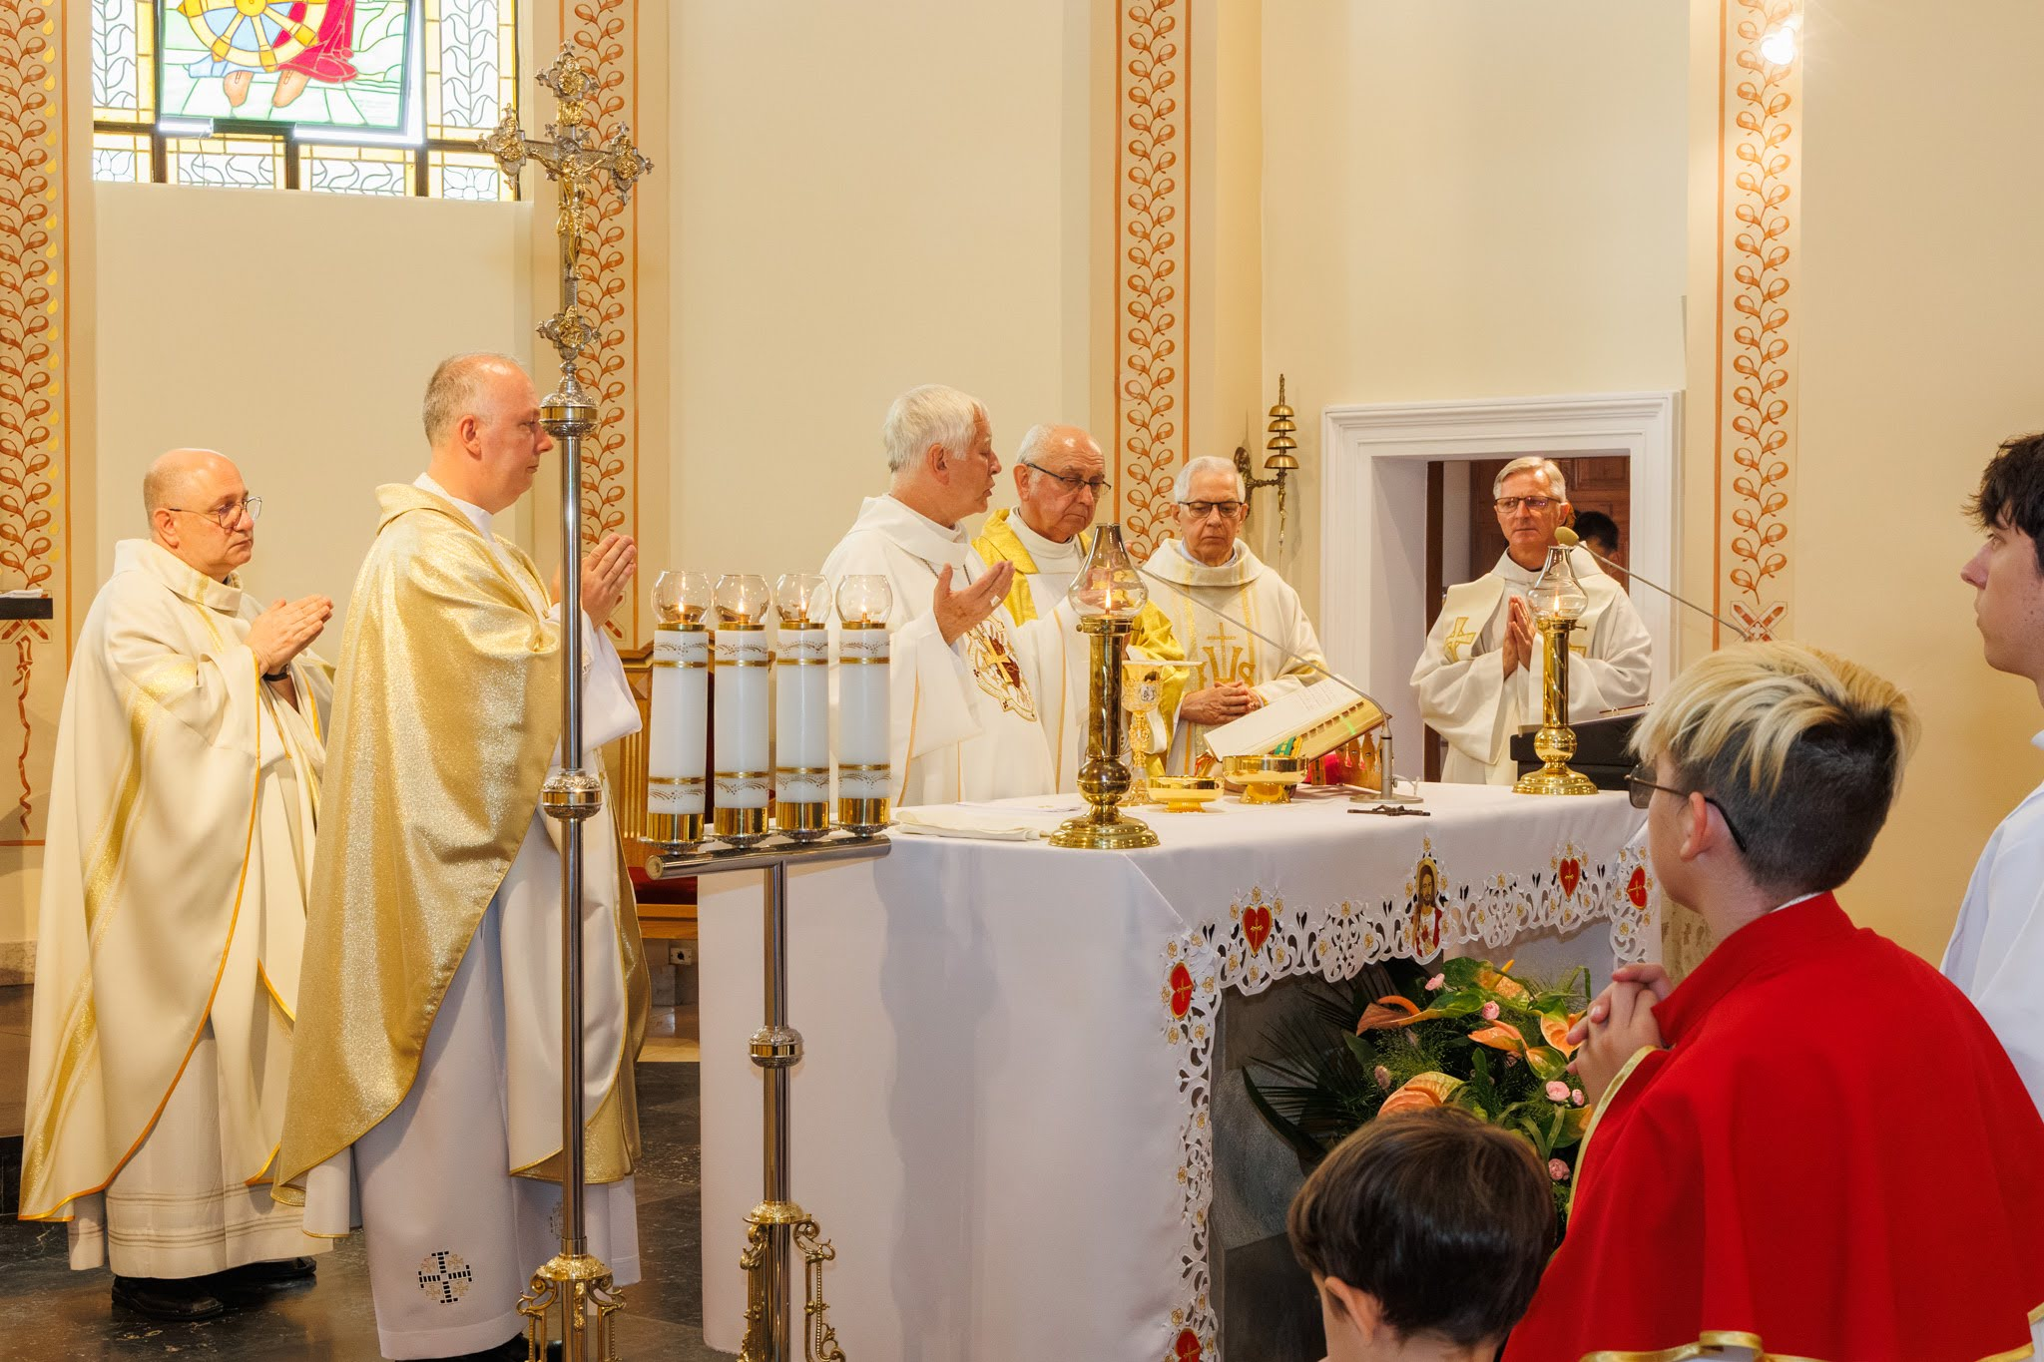

Slide 14
Czytania w trakcie Mszy Świętej i modlitwę wiernych podjęli: Anna Kasperczyk, s. Rozyna (Helena Mrowiec), Michał Siupka i Marek Mateja.

Slide 15
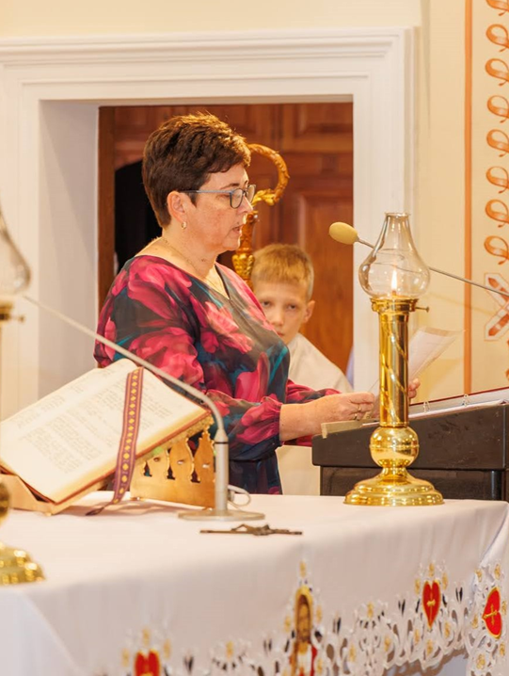
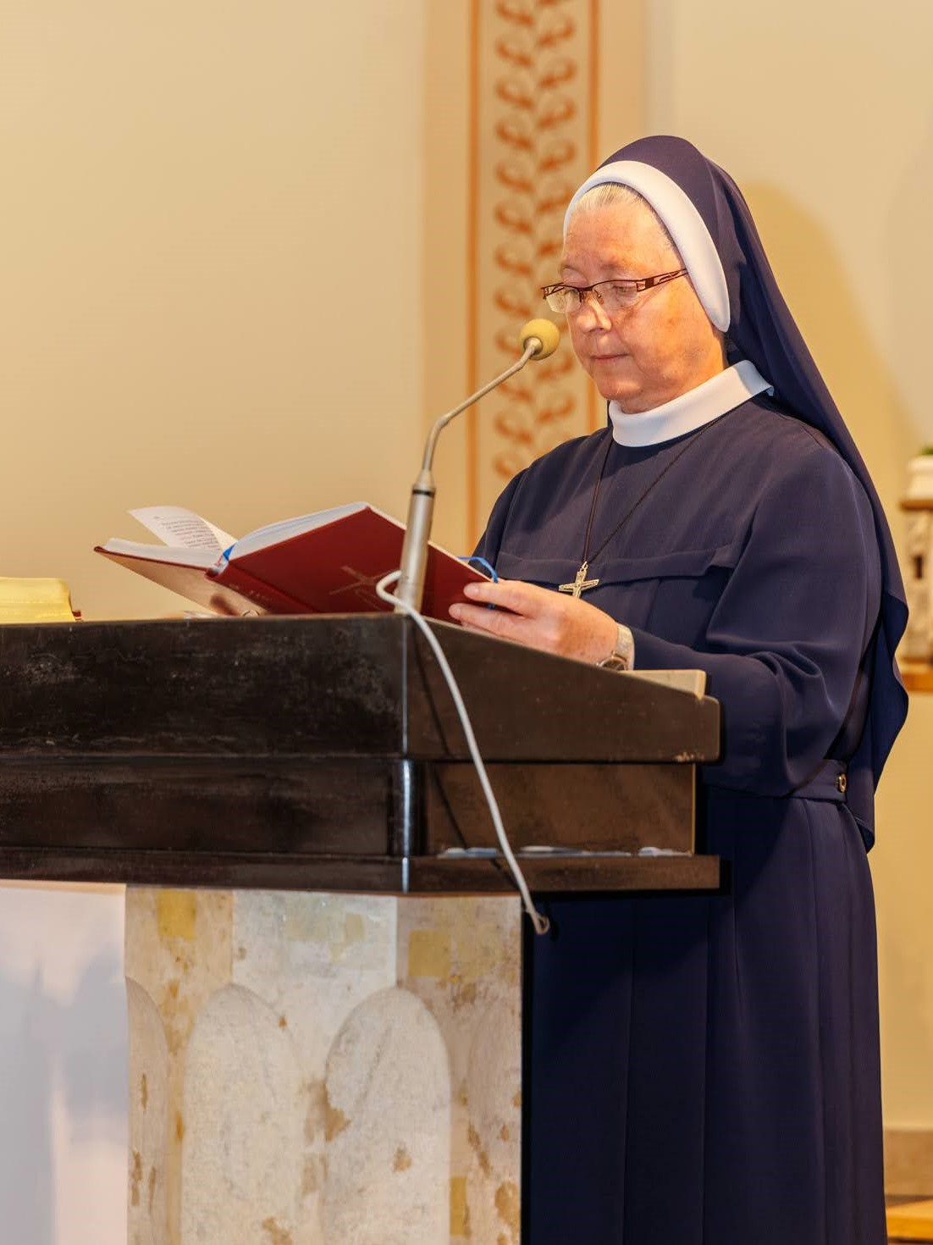

Slide 16
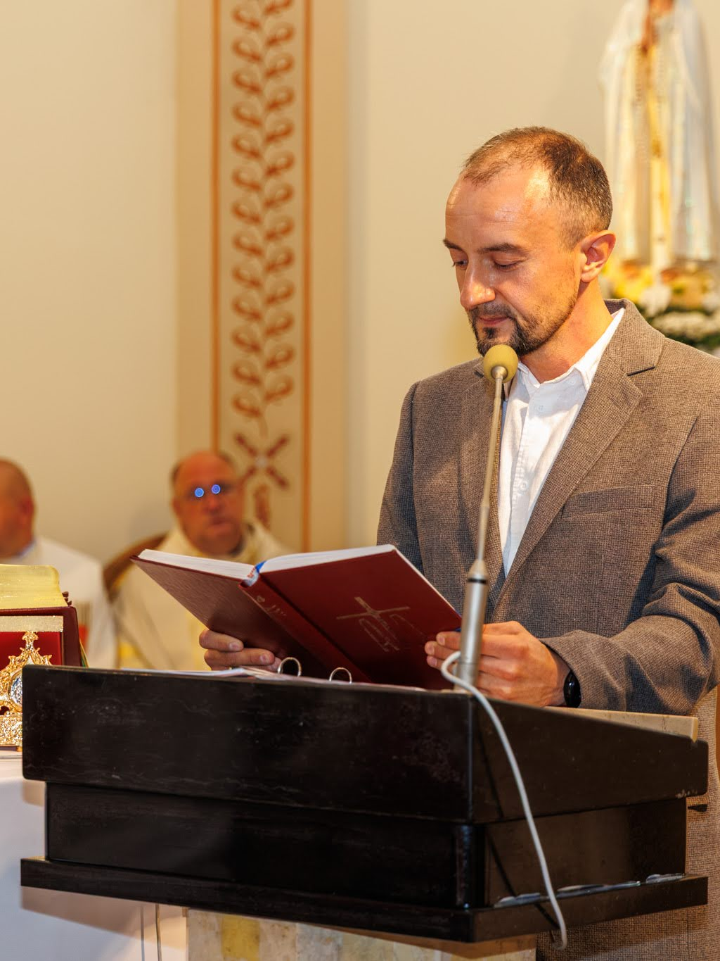
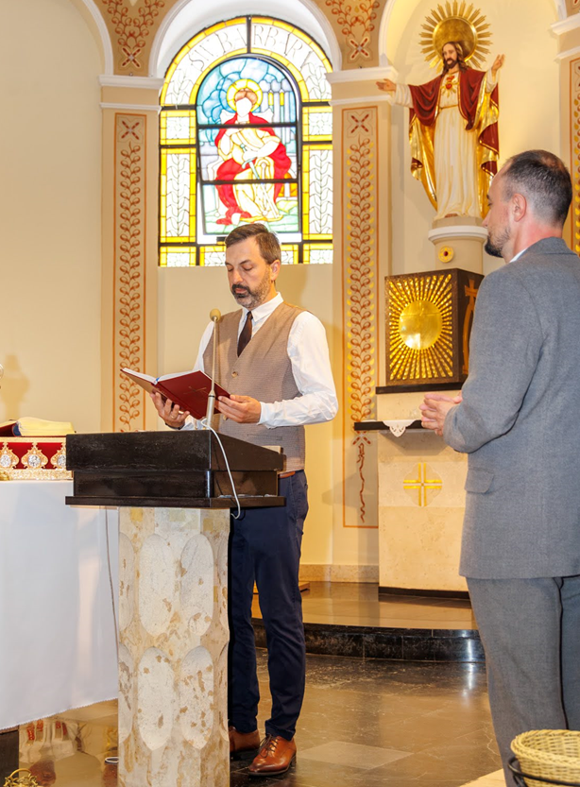

Slide 17
Homilię Okolicznościową z okazji Jubileuszu 100-lecia parafii NSPJ w Bieruniu Nowym, wygłosił bp. Marek Szkudło. Rozpoczął tymi słowami skierowanymi do zgromadzonych:
Któż z nas nie wie, że dni nasze są policzone?
Wszyscy to wiemy –
w stulecie parafii tym bardziej,
bo przecież ci, którzy stali u jej początków po
dzisiaj radują się z nami, ale już nie z tej ziemi,
lecz z Niebiańskiego Jeruzalem.
Wspomnijmy ich w modlitwie,…
Pełny tekst homilii zamieszczamy oddzielnie w tym opracowaniu.

Slide 18
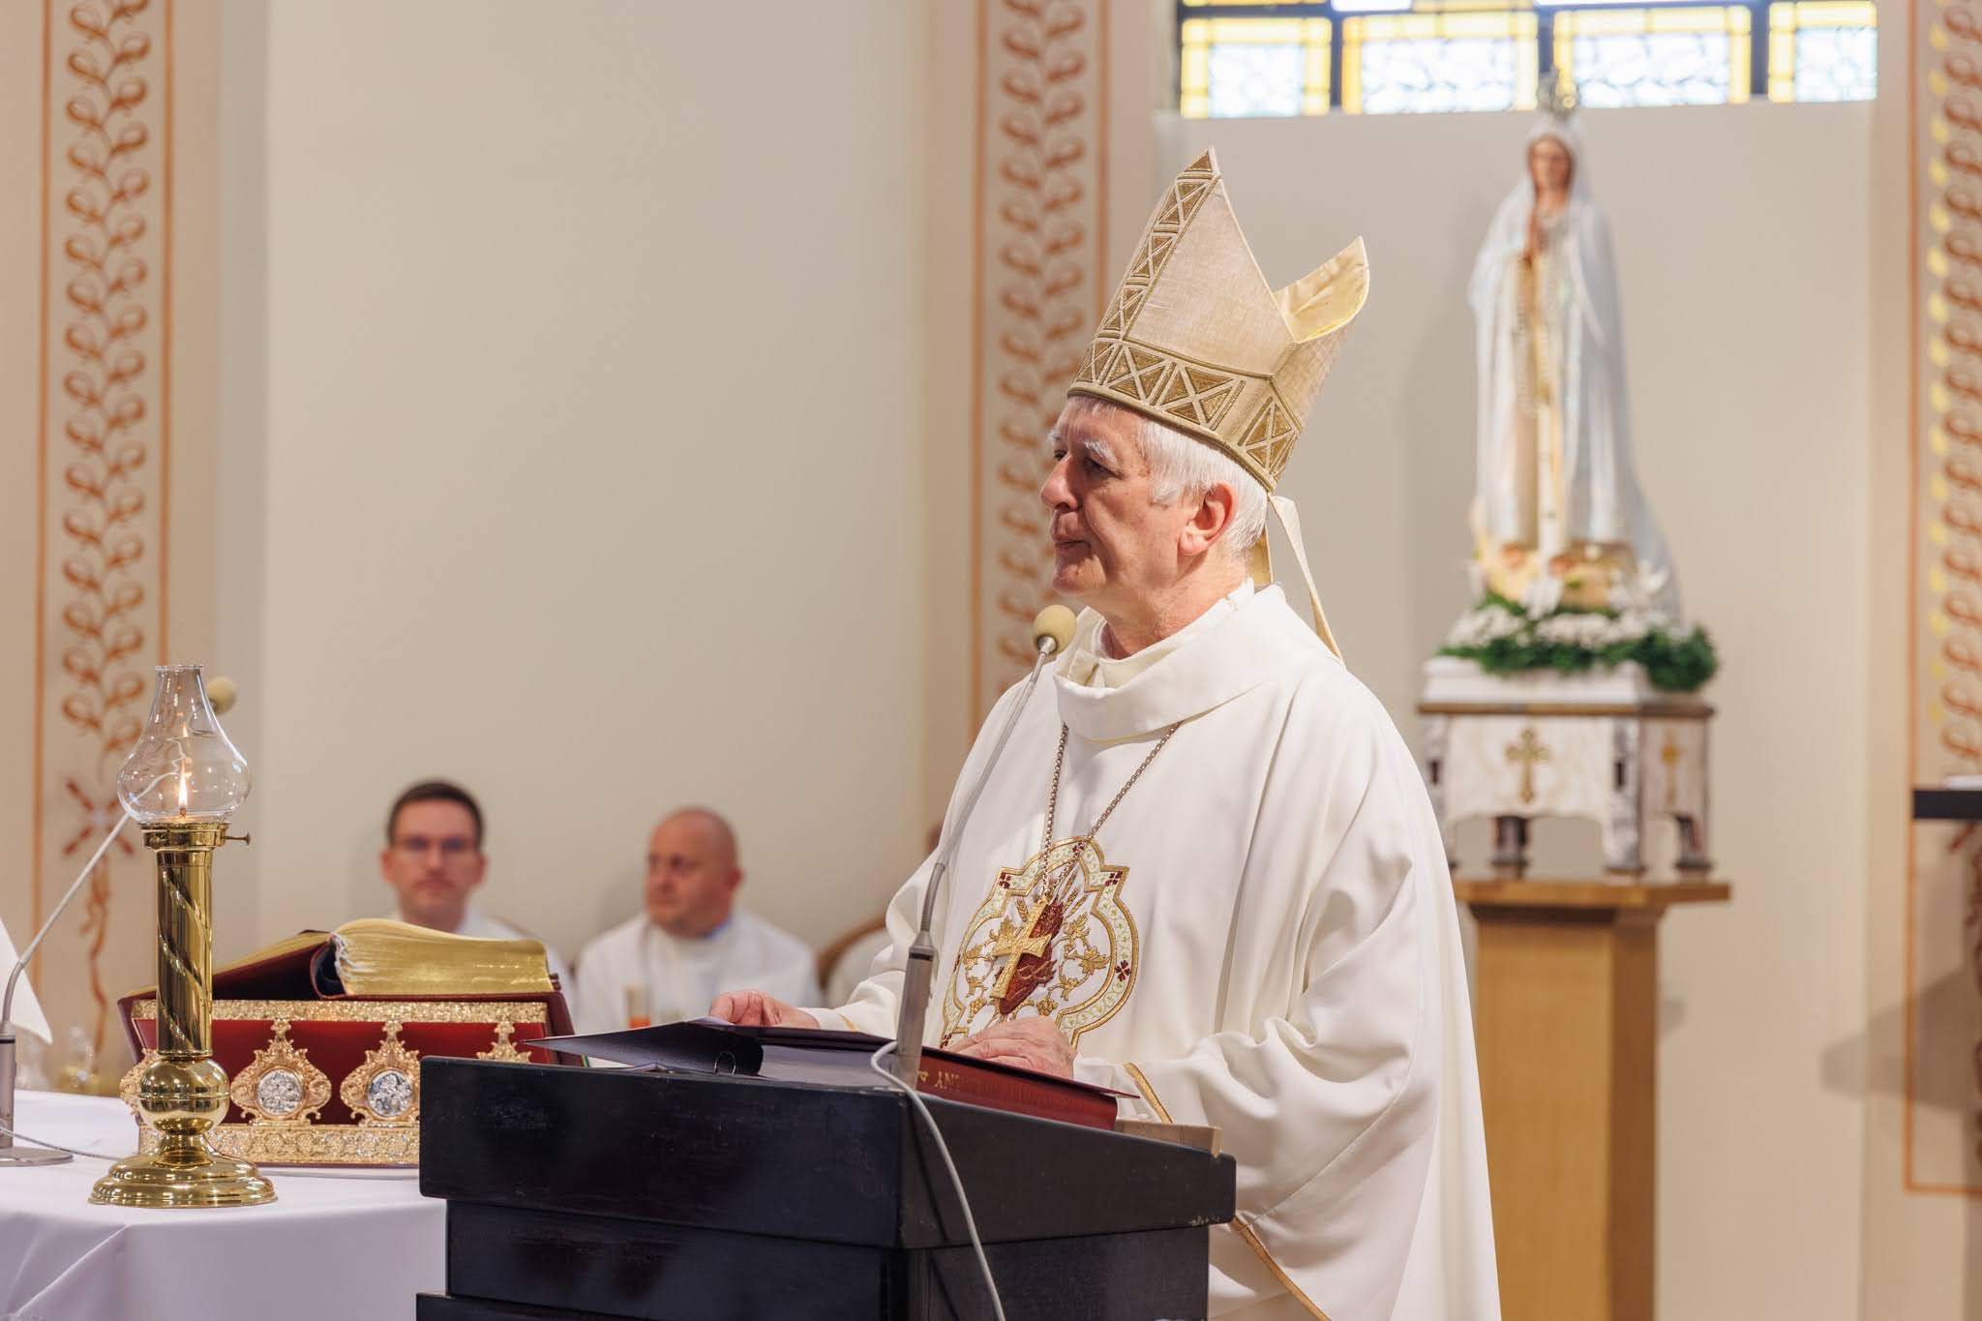

Slide 19
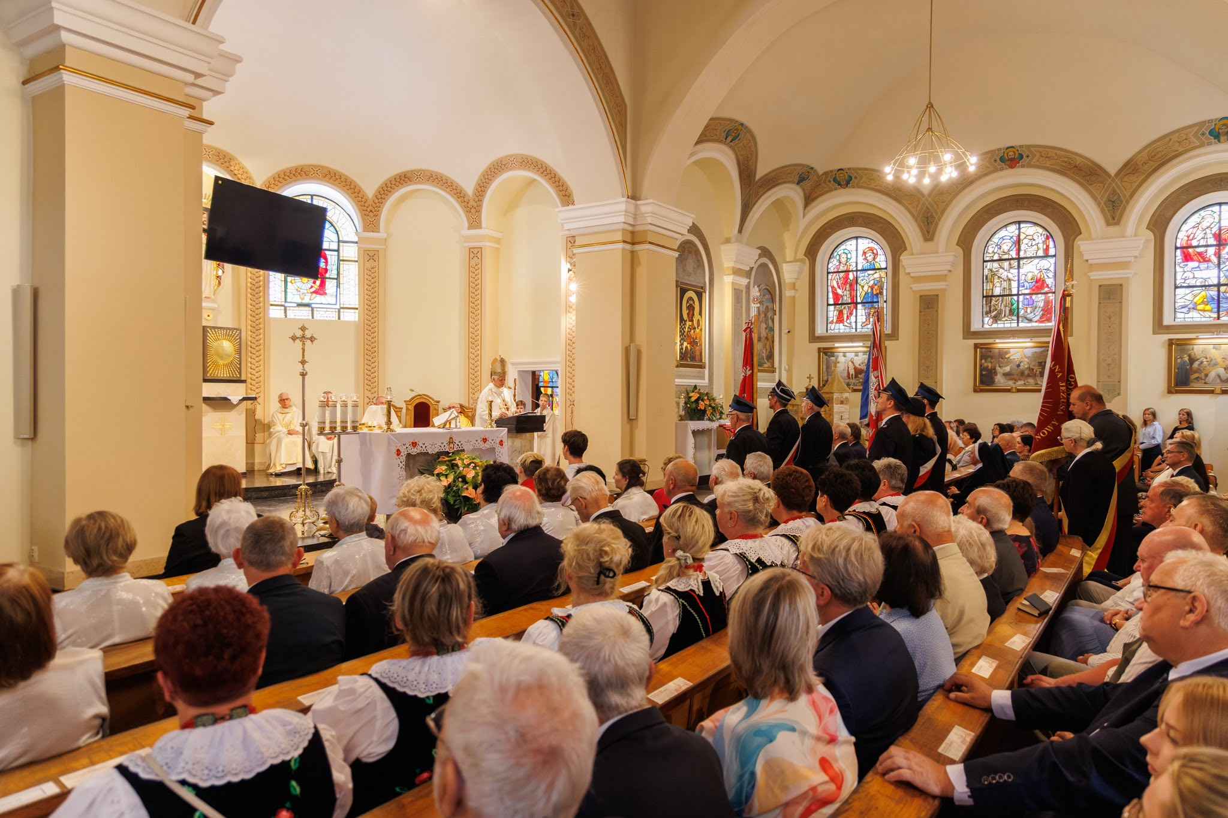

Slide 20
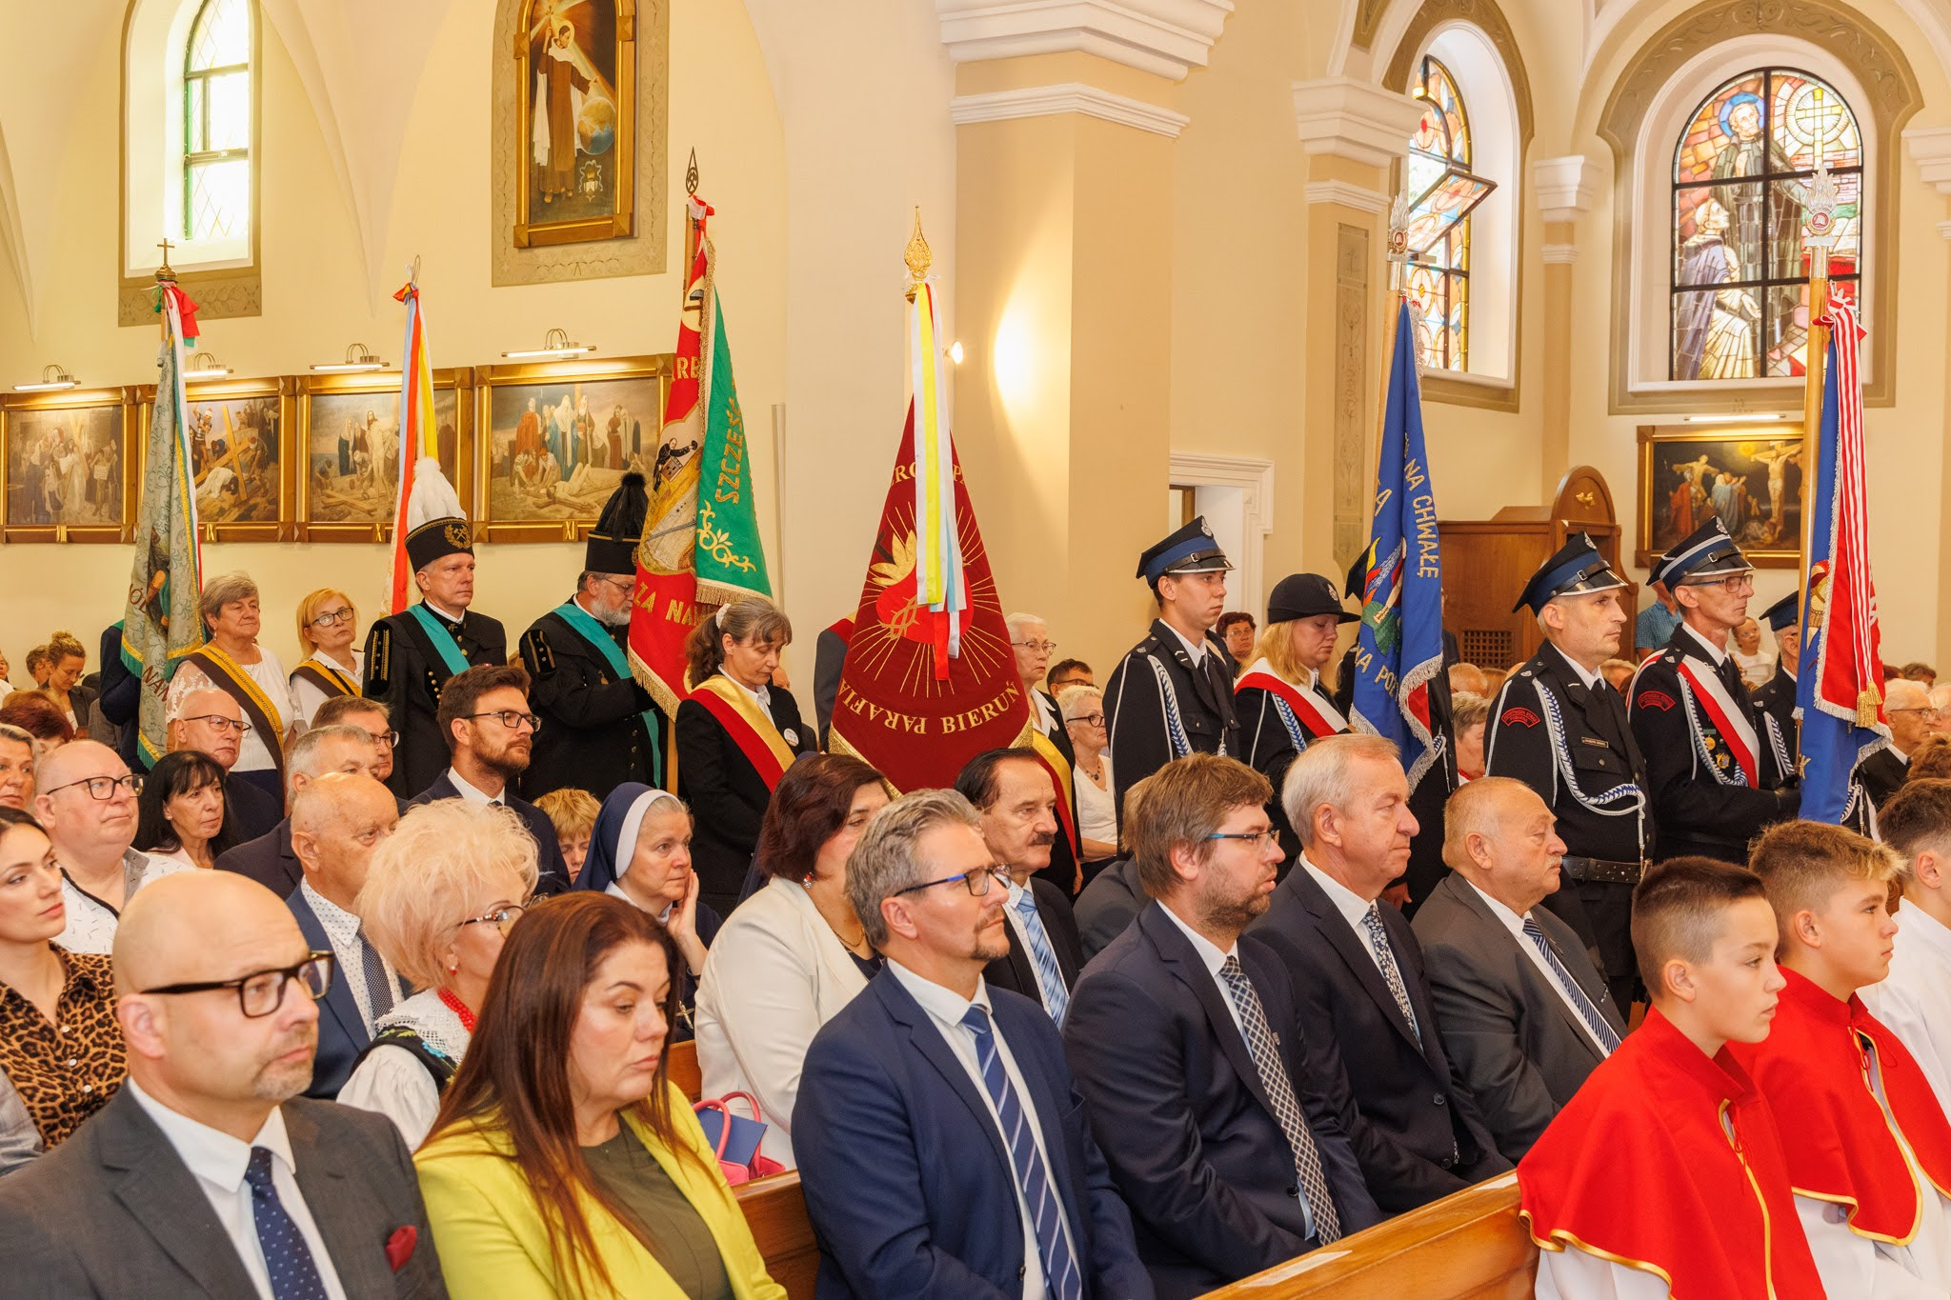

Slide 21
Uroczystość uświetniły występy pań z Koła Gospodyń Wiejskich z Bijasowic oraz chóru „Harmonia” i chóru „Polonia” pod dyrekcją Małgorzaty Kalinowskiej. W czasie całej uroczystości przy organach zasiadał Rafał Borkowy intonując m.in. pieśń „Gorejące ognisko miłości”, jako kompozytor muzyki do tekstu ks. Jerzego Szymika.
Pełne brzmienie pieśni „Gorejące ognisko miłości”, zamiesz-czamy oddzielnie w tym opracowaniu.

Slide 22
Na zakończenie Jubileuszowej Mszy Świętej, parafianka- pani Urszula Podbioł wyrecytowała swój wiersz o parafii Najświętszego Serca Pana Jezusa.
Pełne brzmienie wiersza, „Twoje Serce Jezu” zamieszczamy oddzielnie w tym opracowaniu.

Slide 23
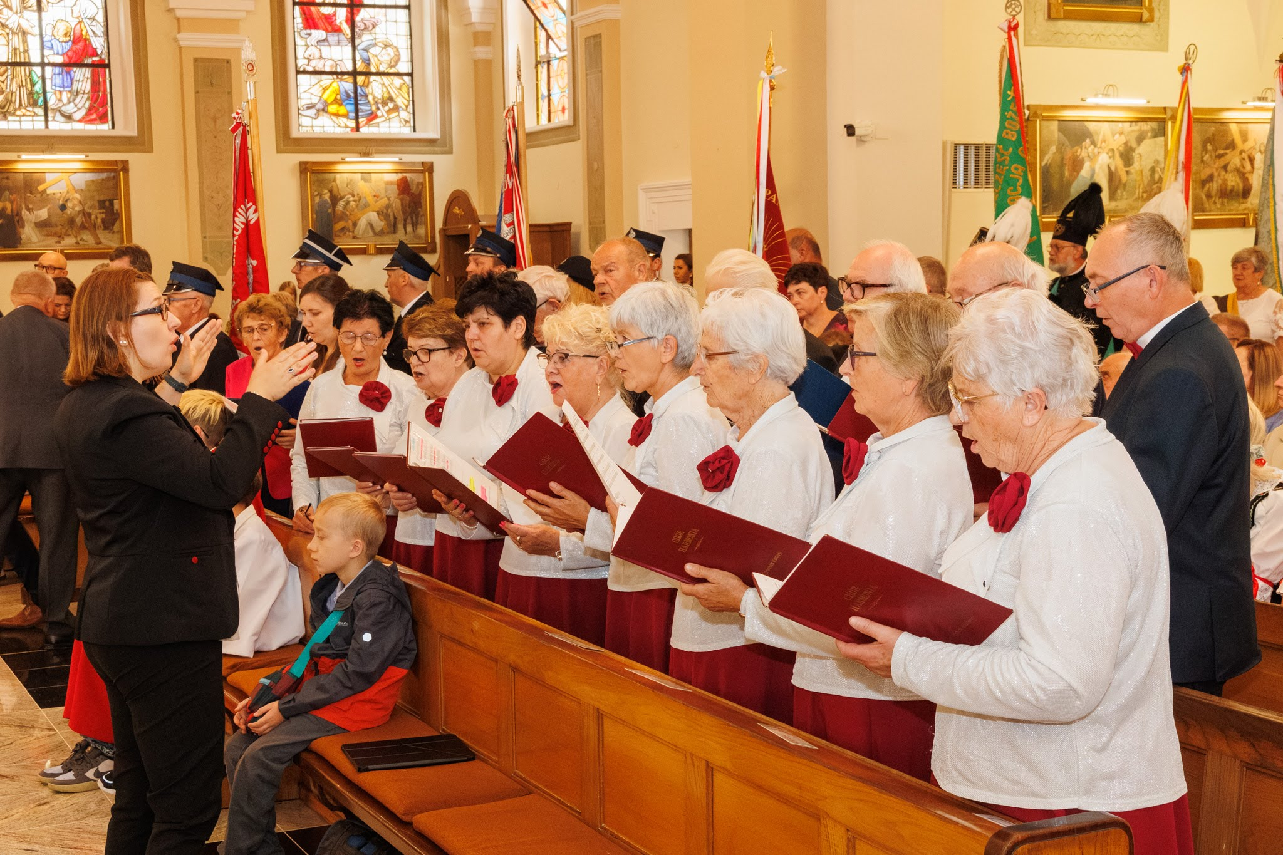

Slide 24
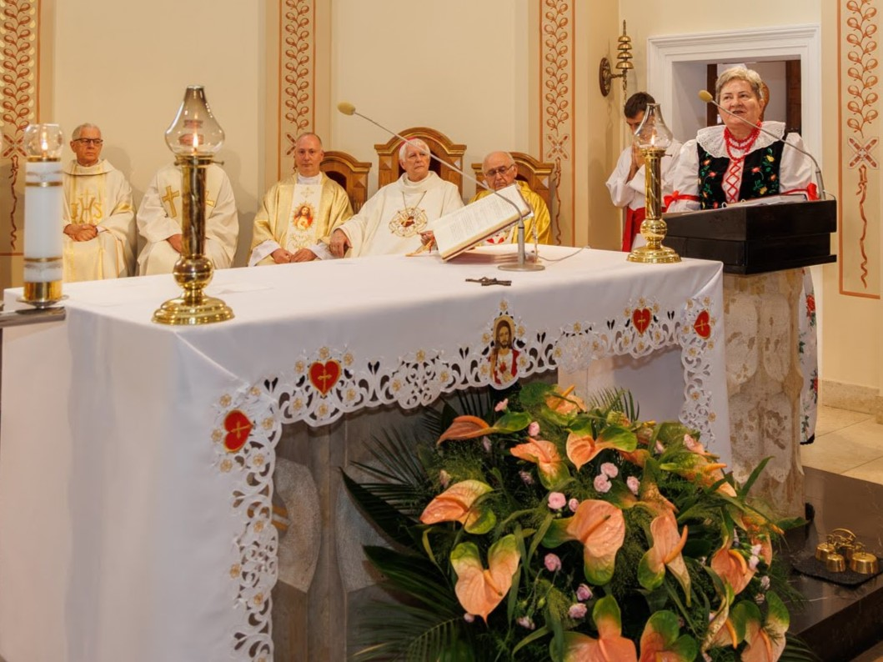
Twoje Serce Jezu
niech się dziś raduje,
bo cała Parafia
stulecie świętuje.
Każda wierna dusza
mocno jest wzruszona,
Twoimi łaskami
ciągle jest darzona…

Slide 25
Po uroczystej Mszy Świętej Jubileuszowej odbyło się spotkanie z biskupem i duchowieństwem dekanatu. Zapro-szeni goście w tym bp. Marek Szkudło, przedstawiciele władz samorządowych oraz osoby zaangażowane w życie parafii udali się na tradycyjny obiad śląski, który zorganizowano
w świetlicy „Remiza”.
Spotkanie przebiegło w serdecznej atmosferze i stało się okazją do rozmów, wspomnień oraz podziękowań za wieloletnią pracę na rzecz parafii, jak również do wykonania pamiątkowych fotografii.

Slide 26
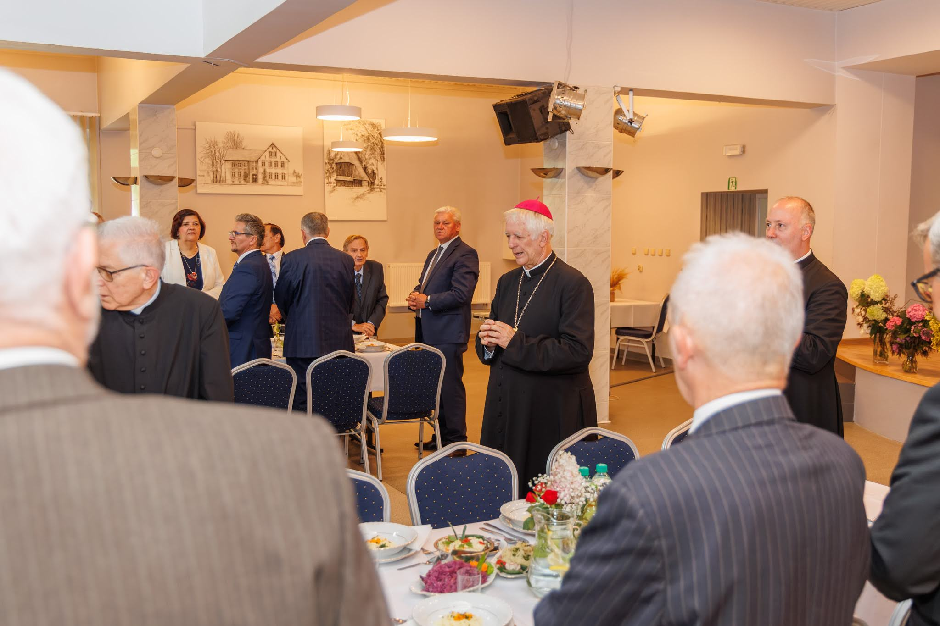

Slide 27
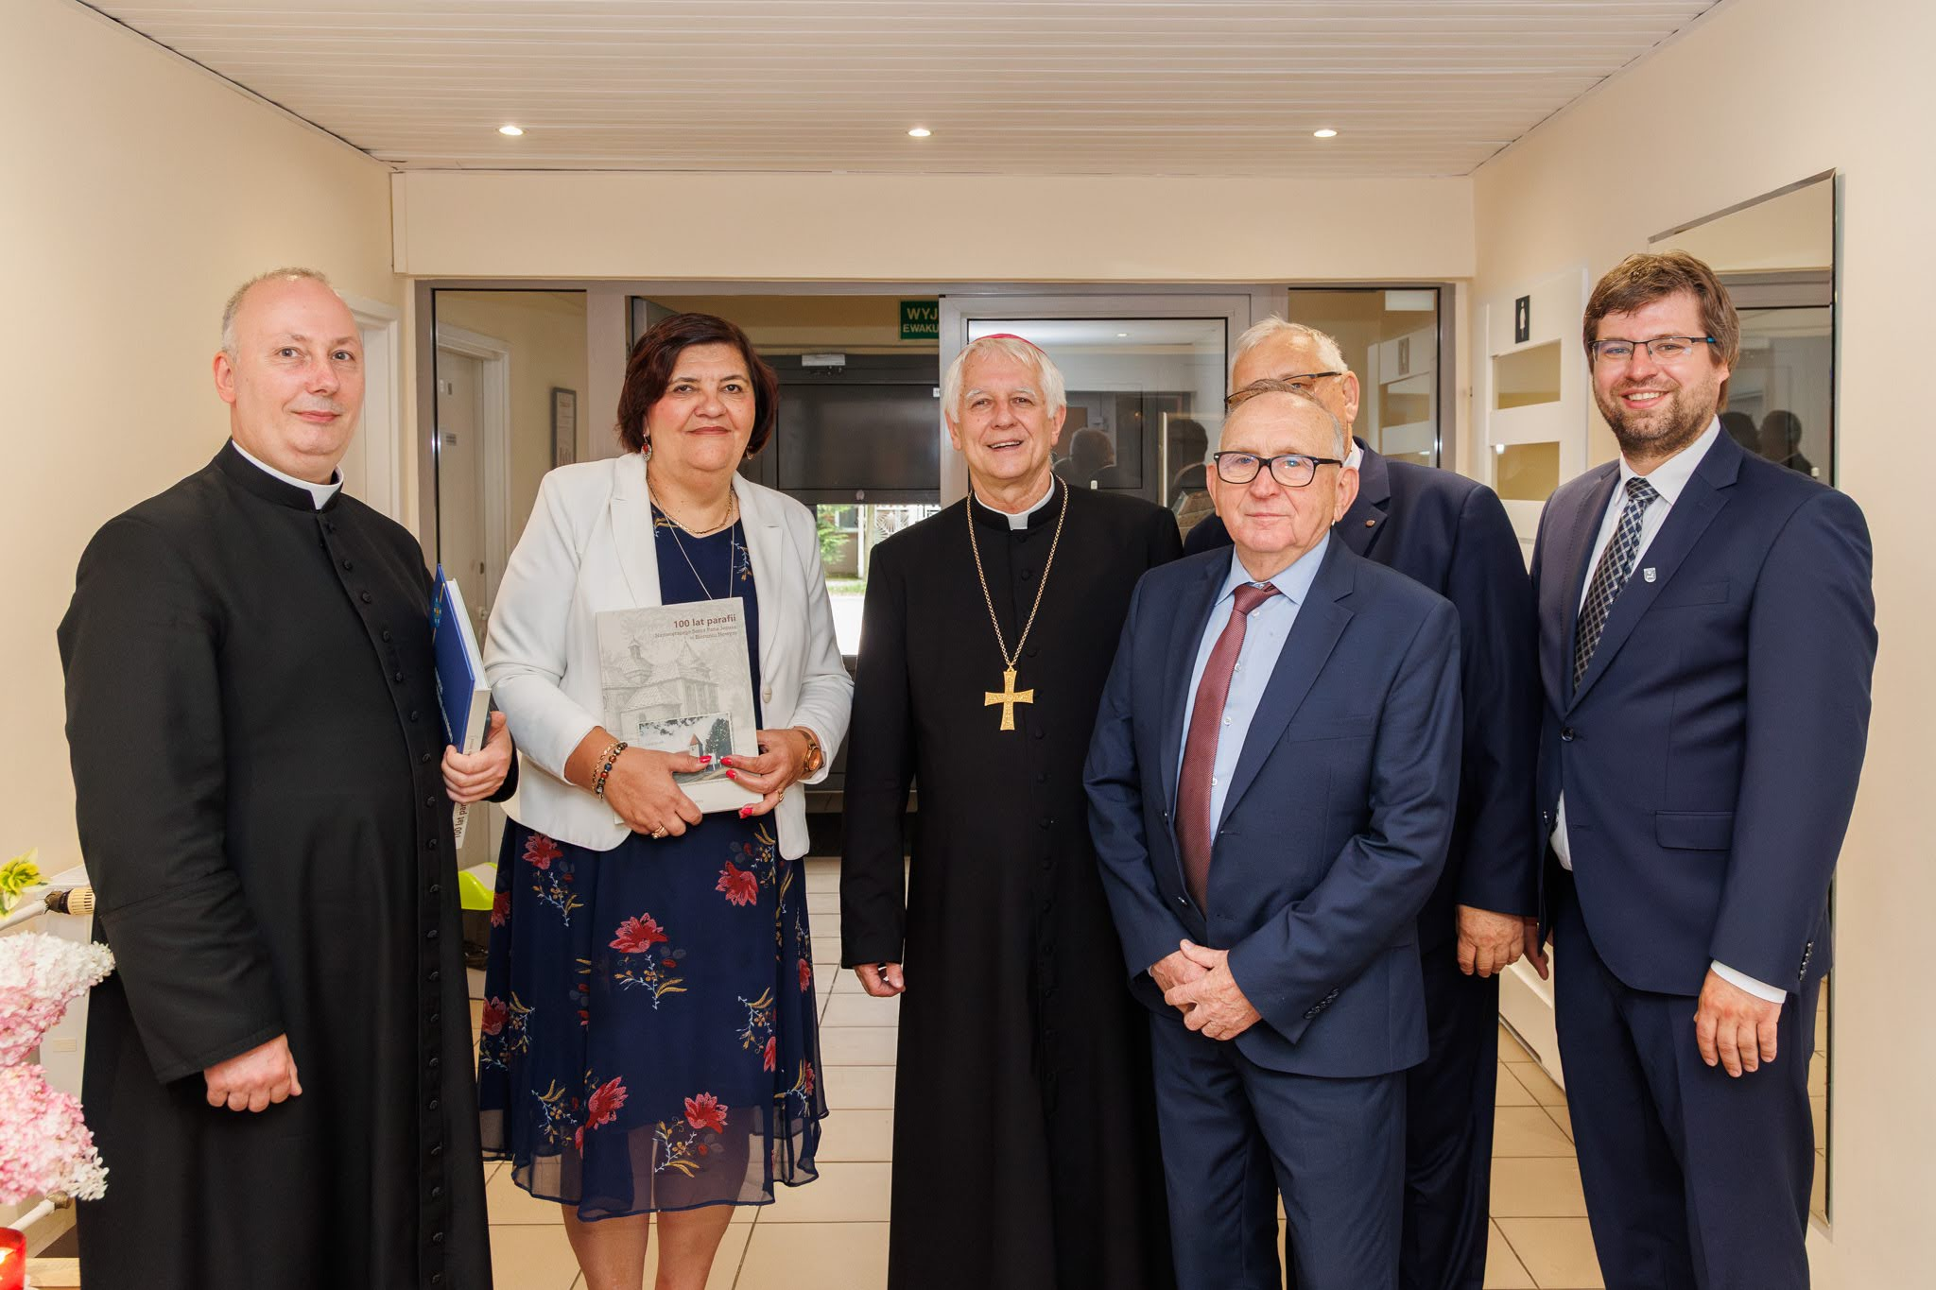

Slide 28
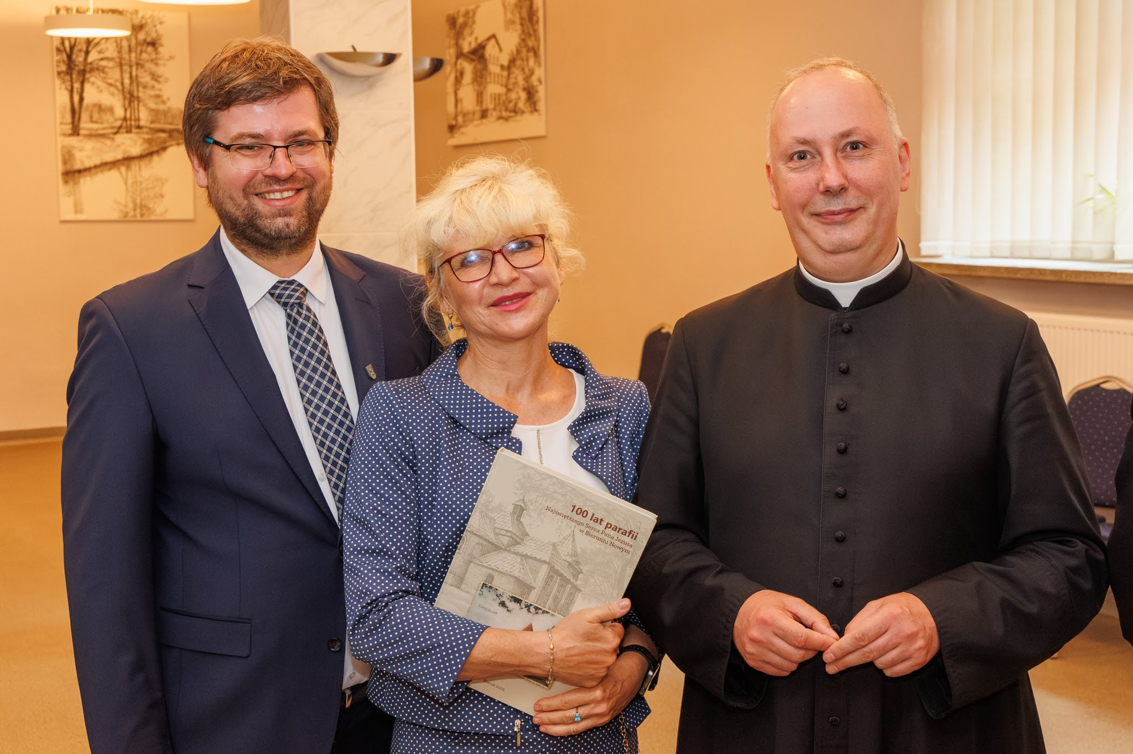

Slide 29
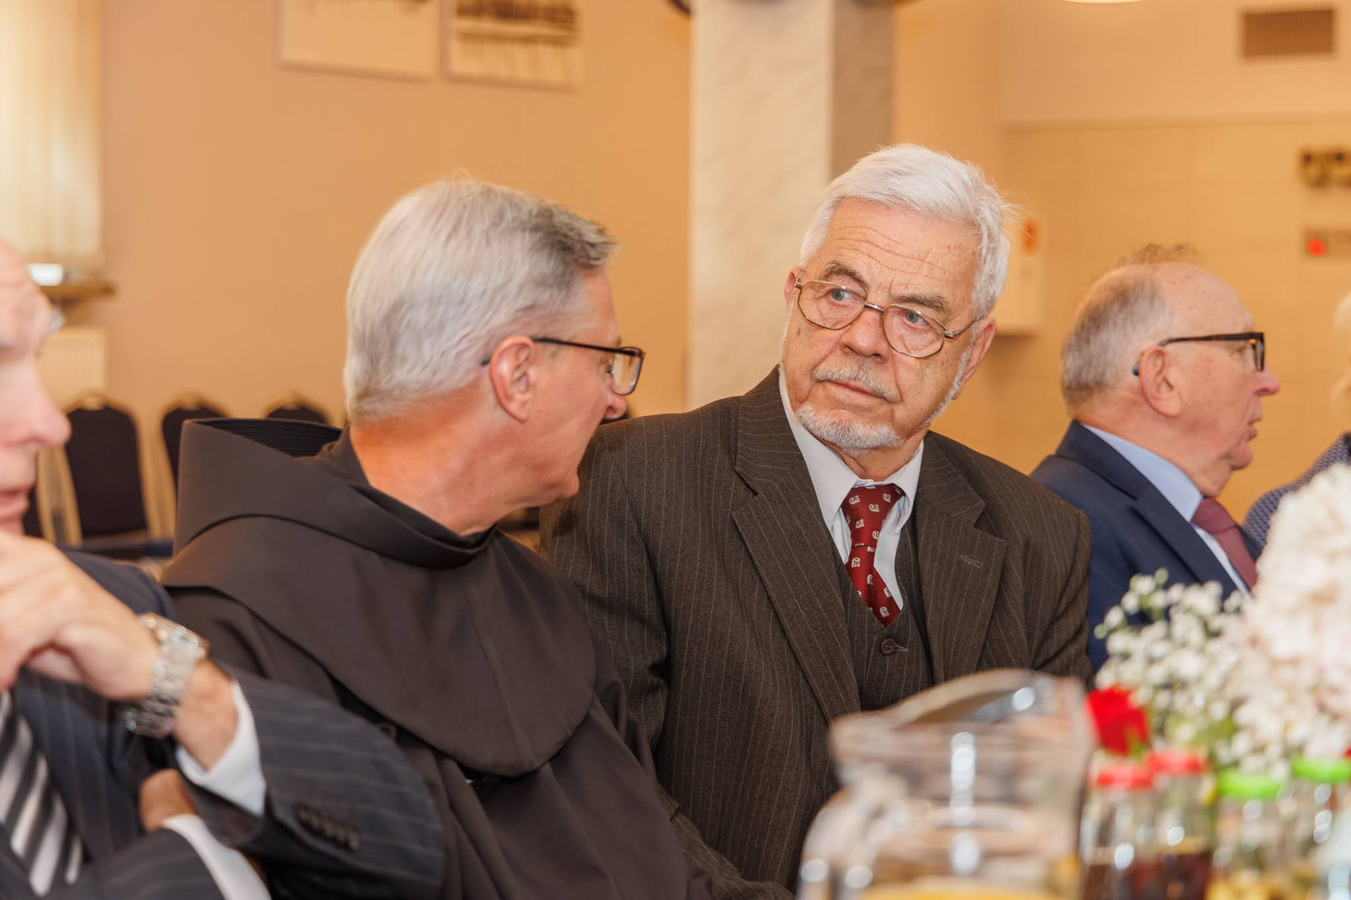

Slide 30
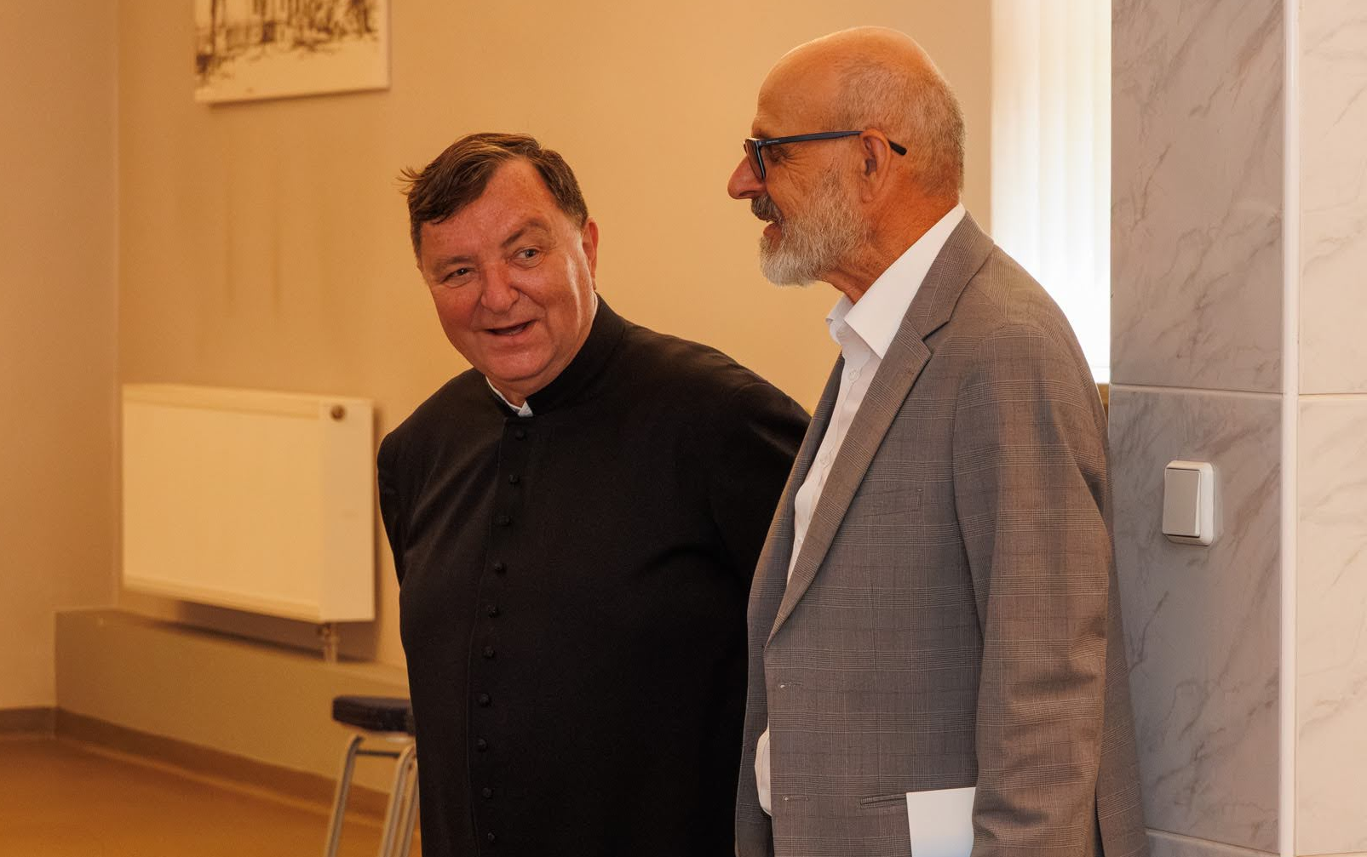

Slide 31

Zanim bp. Marek Szkudło opuścił Bieruń, złożył podpis
z dedykacją na egzemplarzu książki „100-lat parafii Naj-świętszego Serca Pana Jezusa w Bieruniu Nowym”, który potem był licytowany na aukcji dobroczynnej, na kiermaszu parafialnym.

Slide 32


